Slide 1
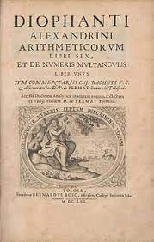
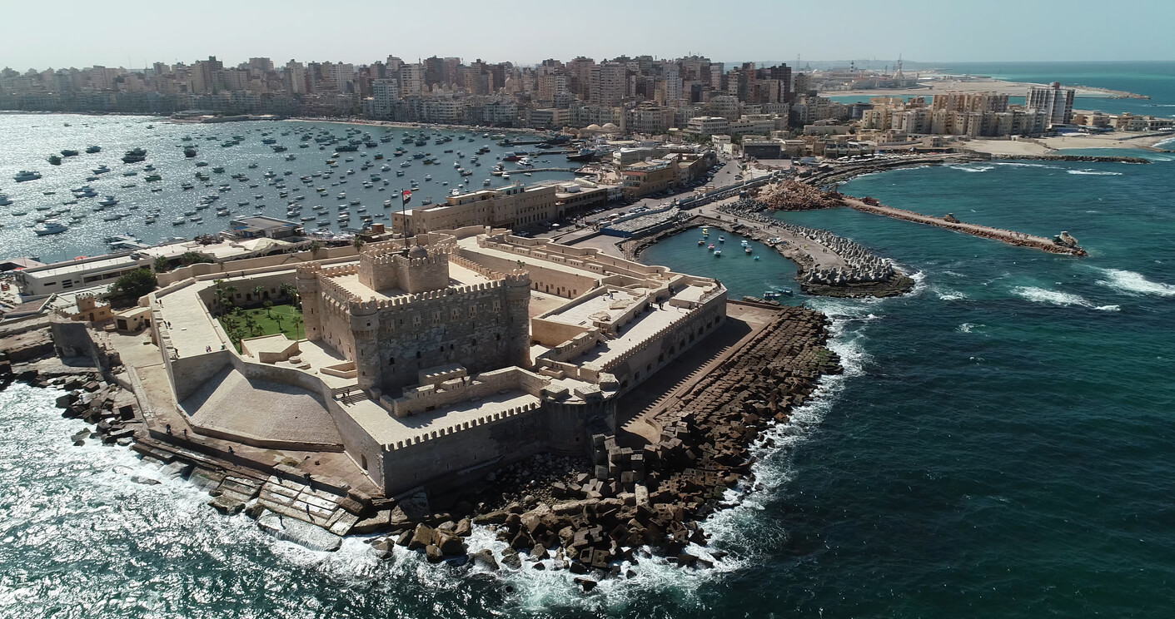
Diophante
Fait par Anthony Bernard
Village:Alexandrie
Actife vers: IIe siècle ou IIIe siècle
arithmithique

Slide 2
Son Epitaphe
Enfance:1/6 14
Adolécence:1/12 7
Avant son mariage:1/7 12
5ans avant d’avoire un fils:37
Son fils vécu:42Il ne vécu alors 4 ans Dénominateur commun:84

Slide 3
X + y + z = 20
W+x + y = 22
W+x +z = 24
W+ y + z = 27
D’inconues (variable) 4
Équation différentes 4

Slide 4
x + y + z = 20
w + x + y = 22
w + x + z = 24
w + y + z = 27
3 w + 3x + 3y+ 3z = 93
w + x + y + z = 31

Slide 5
x + y + z = 20 alors z =9
w + x + y = 22 alors w= 11
w + x + z = 24 alors y= 7
w + y + z = 27 alors x= 4
3 w + 3x + 3y+ 3z = 93
w + x + y + z = 31
alors w= 11

